Slide 1
6岁女性，右侧胸部半球形丘疹半月，无自觉症状。
搔抓后可挤压出白色颗粒状物

Slide 2
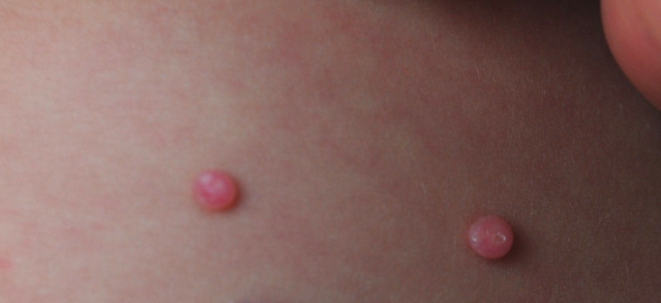
右胸部两个绿豆大小半球形，红色丘疹，中心有脐凹。

Slide 3
诊断
传染性软疣

Slide 4
本病特点
典型皮损为3-5mm大小半球形丘疹，灰色或珍珠色，表面有蜡样光泽，中央有脐凹，内含乳白色干酪样物质（软疣小体）
多累及儿童，性活跃人群及免疫功能低下者
可通过接触传染

Slide 5
鉴别
儿童主要与幼年性黄色肉芽肿、Spitz痣等进行鉴别
成人较大皮损有时需与角化棘皮瘤、尖锐湿疣（加链接）、皮肤附属肿瘤及基底细胞癌（加链接）等进行鉴别

Slide 6
治 疗
避免搔抓，预防扩散
物理治疗：局部刮出、人工挤压、液氮治疗、激光治疗等。可用无菌弯曲血管钳将软疣夹破，挤出内容物，再行局部消毒。
外用药物：维A酸软膏、阿昔洛韦软膏等
合并感染使用莫匹罗星软膏等

